Slide 1
Аутономна регија Азори На посебно те водим мјесто – куда послије Короне?

Slide 2
Аутономна регија Азори На посебно те водим мјесто – куда послије Короне?
Много је мјеста на свијету, која могу да нас задиве и да нас заинтересују. Под условом да смо обишли најљепша мјеста у својој земљи, отпутујмо негдје гдје бисмо приближили културу, обичаје, историју и традицију других земаља, и других народа. Једно такво мјесто је пред нама, па отпутујмо заједно и упознајмо једну чаробну земљу.

Slide 3
Азорска острва имају површину 2.34км² и налазе се у сјеверном Атлантику, стога их чине једном од бољих дестинација за одмор, јер су удаљена од осталих континената.

Slide 4
Овај архипелаг је шаренило заштићених копнених и морских подручја. Погодно је мјесто за љубитеље природе, авантуристичких спортова и разног туризма. Људи ово мјесто зову и „Прави рај на земљи“.

Slide 5
Једино је мјесто на свијету које је примило награду„Platin Award“ , која говори о пажљивом и одговорном стварању туризма. То вриједи и за туре које се организују за посматрање китова и делфина. Постоји кодекс понашања који регулише колико се бродова смије налазити у близини морских животиња.

Slide 6
Затим, планинарење на оваквом мјесту се не може описати ријечима, ти прекрасни пејзажи који вам иду дубоко у душу и испуњавају вас срећом. Тај хладни, свјежи ваздух, који вас пирка када сте на самом врху неке литице, једном ријечју, „слобода“.

Slide 7
Велика је предност што још увијек нема масовног туризма, и најискреније се надамо да ће тако и остати. Мало је оваквих мјеста на планети, на које можемо отићи и уживати у миру, у свим чаролијама наше природе, и будити се уз цвркут птица, мјесто на којем заборавите све небитно.

Slide 8
Петер Кафé Спорт је најпознатији кафић на Атлантику и најпознатије окупљалиште једриличара.
Највиши врх, а уједно и вулкан Пико на архипелагу Азори, висине 2351м је вулкан који спава.

Slide 9
Највеће богатство су становници. У овом мјесту језици, који се говоре су енглески и португалски. Неке од ријечи које су из португласког ушле у многе језике свијета су: албатрос, карамела, монсун, пирана, зебра... Уколико желите да сазнате нешто ново о Португалу и острвима која му припадају, погледајте филм Лисабонска прича.

Slide 10
Постоји много варијанти португалског језика, с обзиром на прошлост Португалаца као истраживача и колонизатора. Португалски језик развијао се под утицајем локалних језика и кроз вријеме се промијенио до те мјере да се поставља питање је ли то довољно да буде класификован као засебан језик. бразилски португалски. Кроз вијекове развијао се далеко од “матичне” земље, Португала, под утицајем заиста велике мјешавине култура, других језика, разних народа. И данас, иако је ипак још увијек португалски, јако је очигледно да разлике постоје!

Slide 11
Карактеристике бразилског португалског су у томе што се он разликује од европског португалског. Европски португалски изговара се затвореније, док је бразилски отворенији и, како то често описују говорници других језика, ‘’пјевнији’’. Неке су ријечи потпуно различите у ове двије варијанте португалског језика, што није необично с обзиром на то да је Бразил огроман «мелтинг пот» различитих народа и култура.

Slide 12
Граматички, у Бразилу се свакодневно користи облик за изражавање радњи, које се догађају у тренутку говорења, док у Португалу то није случај, већ се користи конструкција састављена од приједлога и инфинитива. На примјер, Бразилци би реченицу «Припремам вечеру» рекли “Estou fazendo o jantar”(Естоу фазендо о јантар), док би Португалци рекли “Estou a fazer o jantar“ (Естоу а фазер о јантар).
НЕКИ ПОРТУГАЛСКИ ИЗРАЗИ
српски | европски португалски | бразилски португалски
воз | comboio | trem
аутобус | autocarro | ônibus
шољица | chávena | xícara
купатило | casa de banho | banheiro
доручак | pequeno almoço | café da manhã

Slide 13
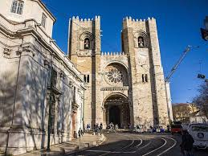
Бразилци користе замјеницу ‘você и за формално и за неформално обраћање (као ‘ти’ и као ‘Ви’) , док се у Португалу за неформално обраћање користи замјеница ‘tu’, а ‘você се користи за формално обраћање (као ‘Ви). Није изненађујуће да ово код страних говорника португалског језика може довести до поприличне конфузије.
Формално и неформално обраћање

Slide 14
Становници овог острва су прекрасни људи, који су јако поносни на оно што имају, оно што су створили и што одржавају. Јако се брину о природи и екологији. Главни циљ им је да су туристи задовољни и да се поново врате. Као народ су јако организовани,одговорни, вриједни и љубазни.

Slide 15
Храна која се традиционално припрема на остру Азори је другачија од свих. Пошто је позната по вулканским рупама и предјелима, људи су ископавали рупе у којима је јако вруће и у њих стављали шерпе са храном и тако је кували. За један оброк било је потребно око 6 сати да буде готово. Тако да, ако је ручак око 12 сати, онда је требало у 6 ујутро већ ставити да се храна припрема.

Slide 16
Такође, ту су и разна пецива, плодови мора, млијечни и месни производи. Становници су још познати по томе, да краве искоришћавају само у сврху квалитетног млијека и сира, не за месо.

Slide 17
Азорска острва су позната и по благом неуједначеном вјетрићу, који нам разноси косу и доноси мирис воде, а и по звуку таласа, који ударају у обале острва. Ходајући на било којој стази, имаћете поглед на језеро, океан, пејзаж и разнолике зелене долине, које се спајају са небом.

Slide 18
Овдје је заступљена енергија која зрачи из сваког зеленог пропланка, бијеле црквице и уских улица са мозаицима. Шетња са најљепшим погледом, сунце које се одбија у плавкастозелену боју језера, чини ово острво оазом мира.

Slide 19
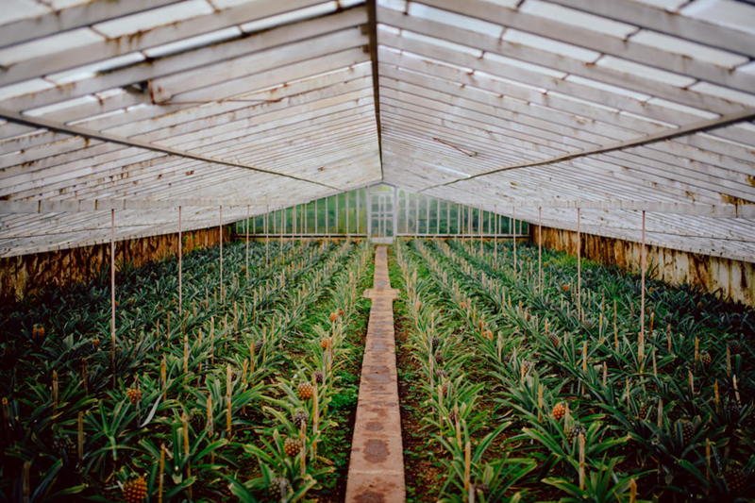
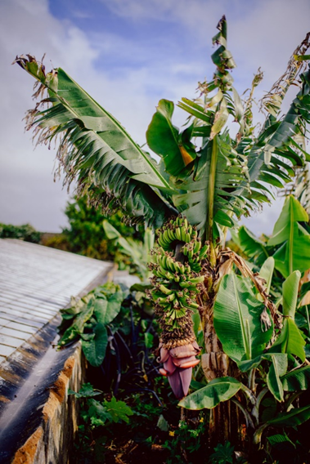
На острву се налазе и плантаже чаја Де Ша Гореана, плантаже ананаса као најдраже воће које се конзумира у исхрани у овој земљи, патуљасте зелене банане итд. За све оне који мисле да је ова дестинација препуна туриста, без бриге, Азори су још увијек неоткривен драгуљ.

Slide 20
Становништва нема пуно, нису заступљене гужве а самим тим је права дестинација за оне који хоће да мало изађу из града и одморе, али на прави начин, заједно са природом. На фотографији је приказана мала фарма у дивљини Флоресса.

Slide 21
Ово су разнобојна вулканска језера, као и природни парк, који се састоји од термалних базена са каменим зидовима, окружени бујном и интензивном вегетацијом, која ствара јединствен осјећај мира и слободе. Оно што се овдје може доживјети је чиста магија.

Slide 22
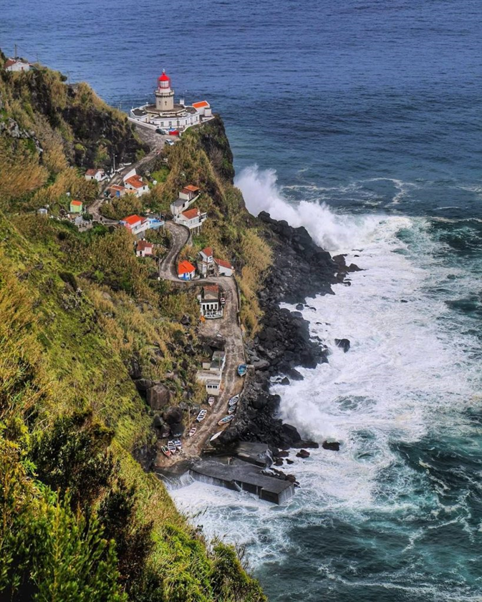
Природа нам је дала два уха, али само један језик: да бисмо више слушали, а мање причали. Све књиге сам затворио, а само једна ће остати свим очима отворена за свагда, књига природе. (Жан Жак Русо)

Slide 23
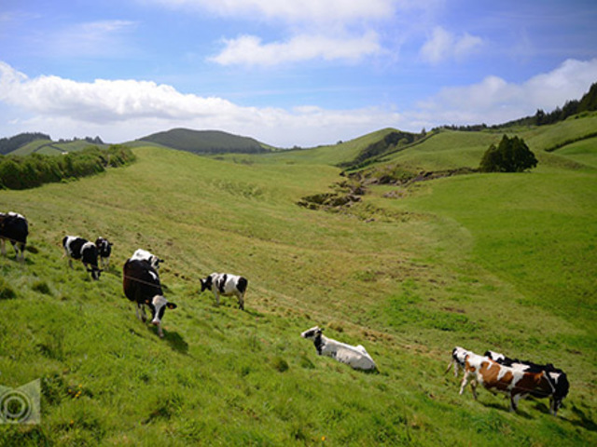
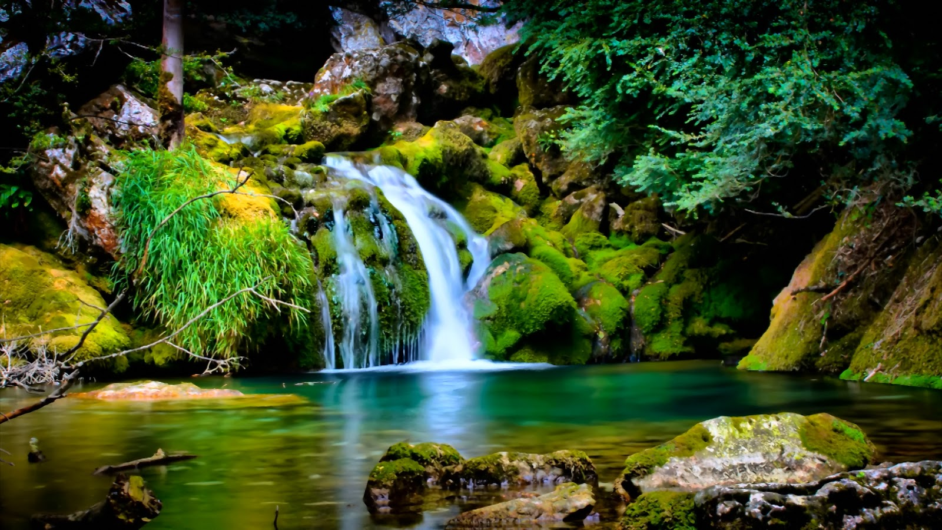
Кроз већину историје човјек се морао борити против природе да би преживио; тек у овом вијеку почиње схватати како је потребно да је заштити да би преживио. Упознајмо природу да бисмо је завољели!
Милица Мирјанић I2
Медицинска школа Бањалука
Ментор: мр Сања Ђурић, проф.

